Slide 1
Використання діаграм і графіків у презентації

Slide 2
Діаграму можна створити у PowerPoint або Excel. Якщо в діаграмі багато даних, створіть її в Excel, а потім скопіюйте до презентації. Цей спосіб також найкраще підходить, якщо дані регулярно змінюються й потрібно, щоб діаграма містила тільки актуальні значення. У такому разі скопіюйте та вставте діаграму, зберігаючи її зв’язок із вихідним файлом Excel.

Slide 3
Спробуйте!
Щоб створити просту діаграму з нуля в PowerPoint, на вкладці Вставлення натисніть кнопку Діаграма та виберіть потрібну діаграму.
Перейдіть на вкладку Вставлення й натисніть кнопку Діаграма.

Slide 4
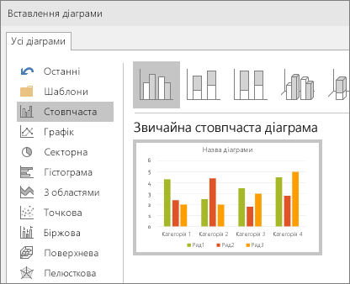
Виберіть потрібний тип діаграми та двічі клацніть діаграму.
Порада: Докладні відомості про типи діаграм, які найкраще підійдуть до ваших даних, див. в статті Доступні типи діаграм.

Slide 5
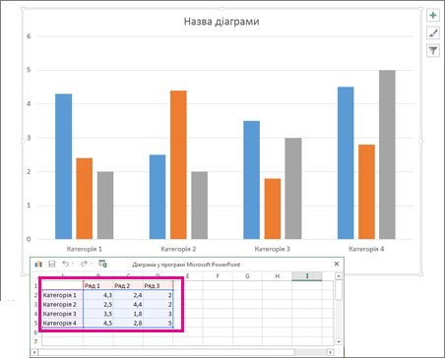
На аркуші, що з’явиться, замініть зразки даних на власні дані.

Slide 6
Після вставлення діаграми поруч з її правим верхнім кутом відобразяться невеликі кнопки. Використовуйте кнопку Елементи діаграми , щоб відображати, приховувати або форматувати такі елементи, як назви осей або підписи даних. За допомогою кнопки Стилі діаграми можна швидко змінити колір і стиль діаграми.
Порада.: Кнопка
Фільтри діаграми – це розширений параметр, який відображає або приховує дані в діаграмі.

Slide 7
Завершивши, закрийте аркуш.

